Slide 1
Sorozat bemutató: "The Crown"
Készítette Pátrik Szilárd

Slide 2
Sorozat rövid leírása
"The Crown" egy lenyűgöző történelmi drámasorozat, amely az Egyesült Királyság uralkodó családjának életét mutatja be. A sorozat a II. Erzsébet királynő uralkodásának kezdetétől indítva követi nyomon a brit királyi család történetét, bemutatva a politikai intrikákat, a családi drámákat és a hatalommal járó kihívásokat.

Slide 3
Főbb szereplők bemutatása
II. Erzsébet királynő (szerepét alakítja Claire Foy): A fiatal királynő, aki hatalomra kerül és próbálja megtalálni helyét a szigorú protokoll és a családi kötelezettségek között.
Fülöp herceg (szerepét alakítja Matt Smith): II. Erzsébet férje, aki küzd az uralkodói szerep mellett érzett önmegvalósítási vágyával.
Winston Churchill (szerepét alakítja John Lithgow): Az ikonikus brit miniszterelnök, aki tanácsadóként segíti II. Erzsébetet az uralkodás nehézségeiben.
Margaret hercegnő (szerepét alakítja Vanessa Kirby): II. Erzsébet nővére, aki a konvencionális elvárásokkal szembeszállva küzd a saját boldogságáért.

Slide 4
Sorozat trailerének beágyazása
Ezzel a sorozattal bepillantást nyerhetünk a brit királyi család rejtett világába, miközben figyelemmel kísérhetjük II. Erzsébet uralkodásának kulisszatitkait és érzelmi utazását. A "The Crown" a történelem, a politika és az emberi sorsok összefonódását ötvözi, és izgalmas, lenyűgöző élményt nyújt a nézőknek.

Slide 5
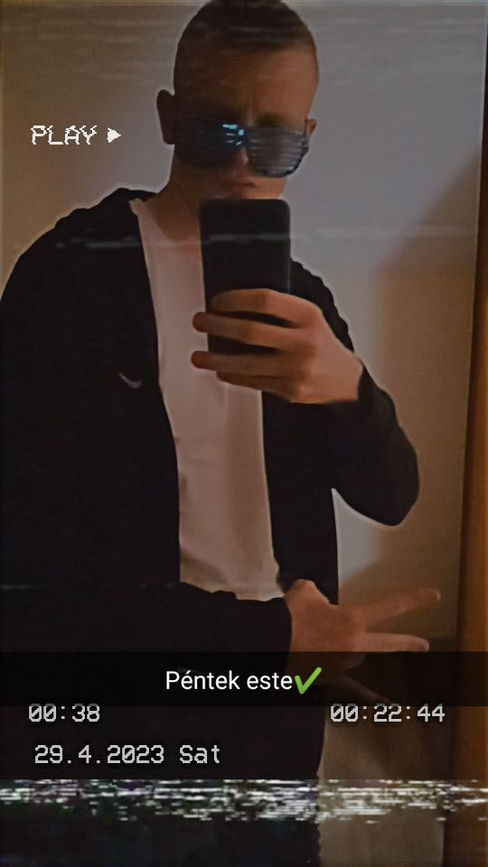
Köszönöm a figyelmet

